Slide 1
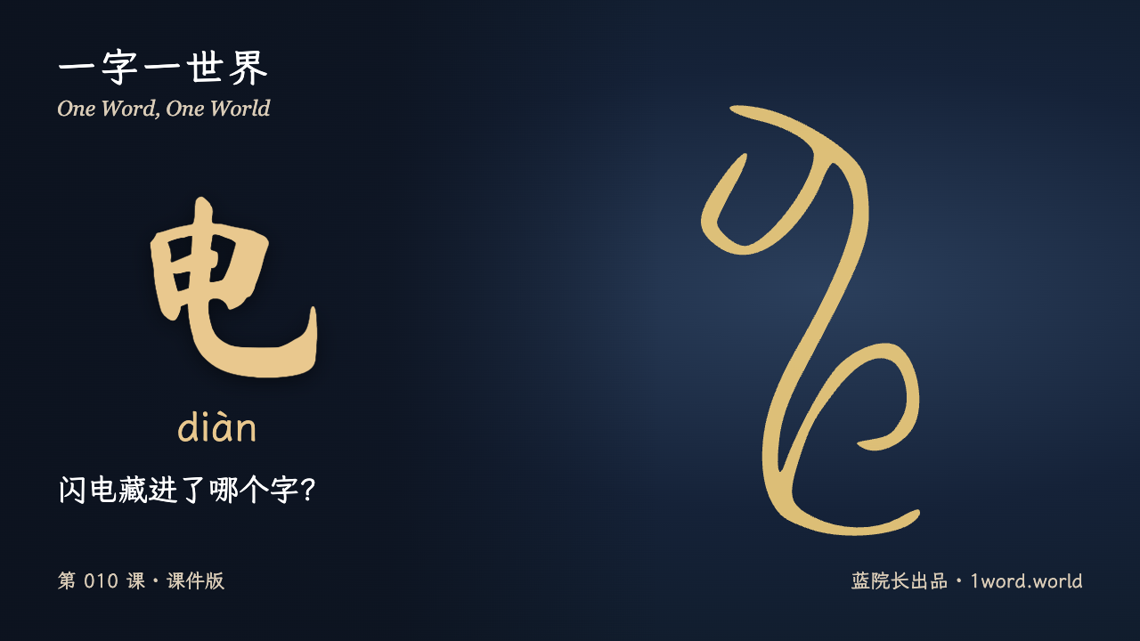
Notes:
【0.5 分钟】问：「看到这个字，你想到什么？」今天学习电 diàn。适用 6—9 岁初学者，可按中文水平调整。本课为课件版，没有配套漫剧；封面与故事图为 AI 生成的剧情画面，不是文物照片。
资料来源：
https://humanum.arts.cuhk.edu.hk/Lexis/lexi-mf/search.php?word=%E9%9B%BB

Slide 2
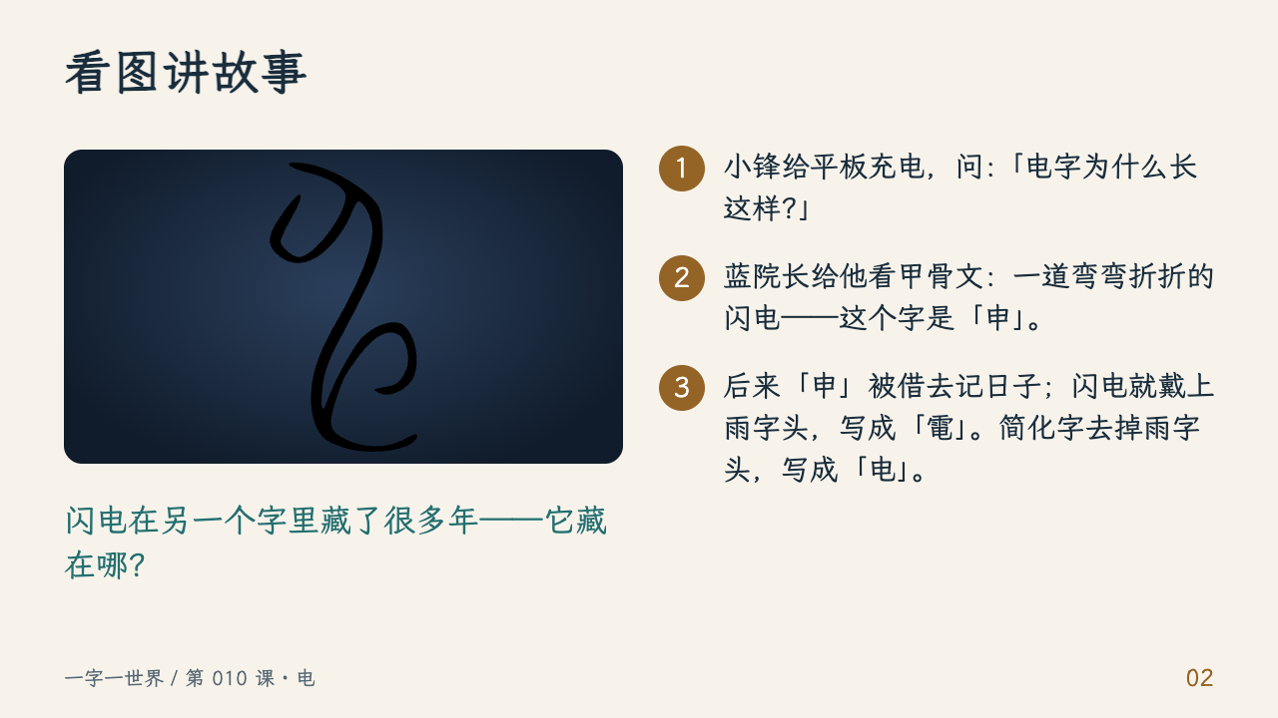
Notes:
【2 分钟】按三段讲述故事，请孩子先说看到了什么。字库：申象闪电，是「電」的初文；闪电多伴随雷雨，所以加「雨」为意符；后来「申」借用为地支，故以「電」表示闪电本义。
资料来源：
https://humanum.arts.cuhk.edu.hk/Lexis/lexi-mf/search.php?word=%E9%9B%BB
https://humanum.arts.cuhk.edu.hk/Lexis/lexi-mf/search.php?word=%E7%94%B3

Slide 3
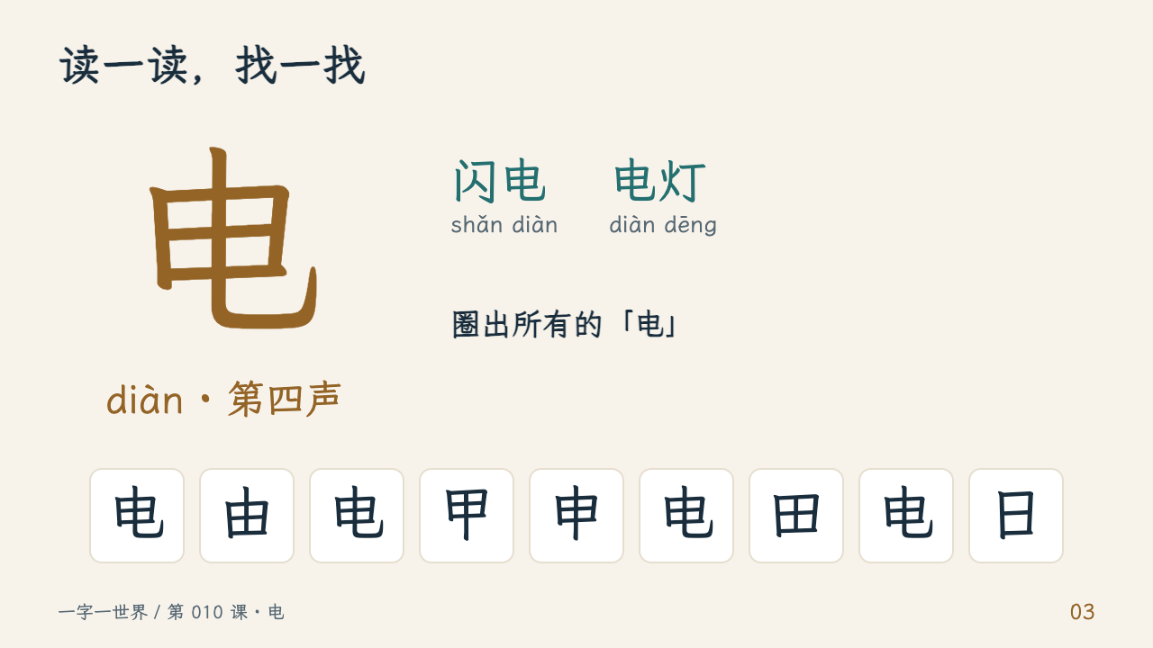
Notes:
【2 分钟】跟读 电 diàn（第四声）。词语：闪电 shǎn diàn——天上一闪的电光；电灯 diàn dēng——用电发亮的灯。「电灯」的电是后来的意思，古人造字时说的是闪电。 找一找：从左数第 1、3、6、8 个是电，共 4 个。电的最后一笔是竖弯钩，由、甲、申、田、日都没有。（活动纸第 1 题）
资料来源：
https://humanum.arts.cuhk.edu.hk/Lexis/lexi-mf/search.php?word=%E9%9B%BB

Slide 4
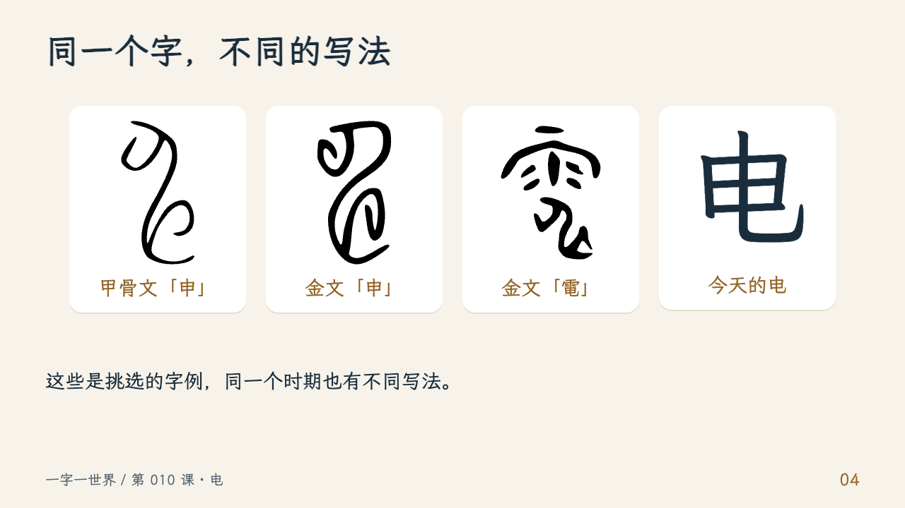
Notes:
【1.5 分钟】观察古字形。「申」象闪电屈折之形；金文「電」上面加了雨。今天繁体写「電」，简化字写「电」。
资料来源：
https://humanum.arts.cuhk.edu.hk/Lexis/lexi-mf/search.php?word=%E9%9B%BB
https://humanum.arts.cuhk.edu.hk/Lexis/lexi-mf/search.php?word=%E7%94%B3
https://commons.wikimedia.org/wiki/File:申-oracle.svg
https://commons.wikimedia.org/wiki/File:申-bronze.svg
https://commons.wikimedia.org/wiki/File:電-bronze.svg

Slide 5
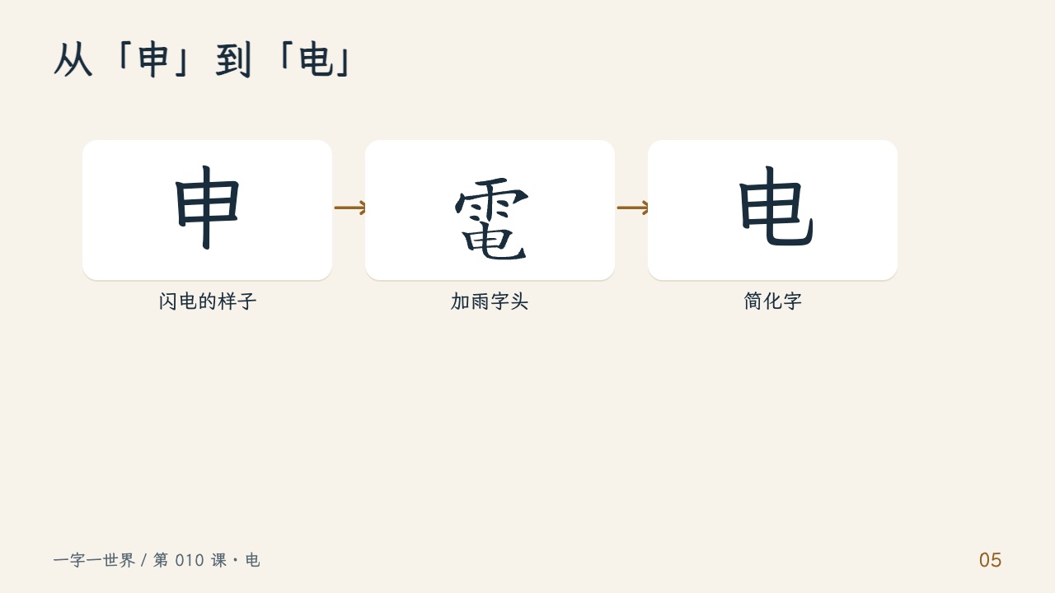
Notes:
【1.5 分钟】字库：申后来被借作地支（甲子、乙丑……的申）；由闪电放射延伸，分化出「伸」；古人认为闪电由神主宰，加「示」作「神」（白川静）。「神」「伸」的说法作老师补充，标「一说」。
资料来源：
https://humanum.arts.cuhk.edu.hk/Lexis/lexi-mf/search.php?word=%E9%9B%BB
https://humanum.arts.cuhk.edu.hk/Lexis/lexi-mf/search.php?word=%E7%94%B3

Slide 6
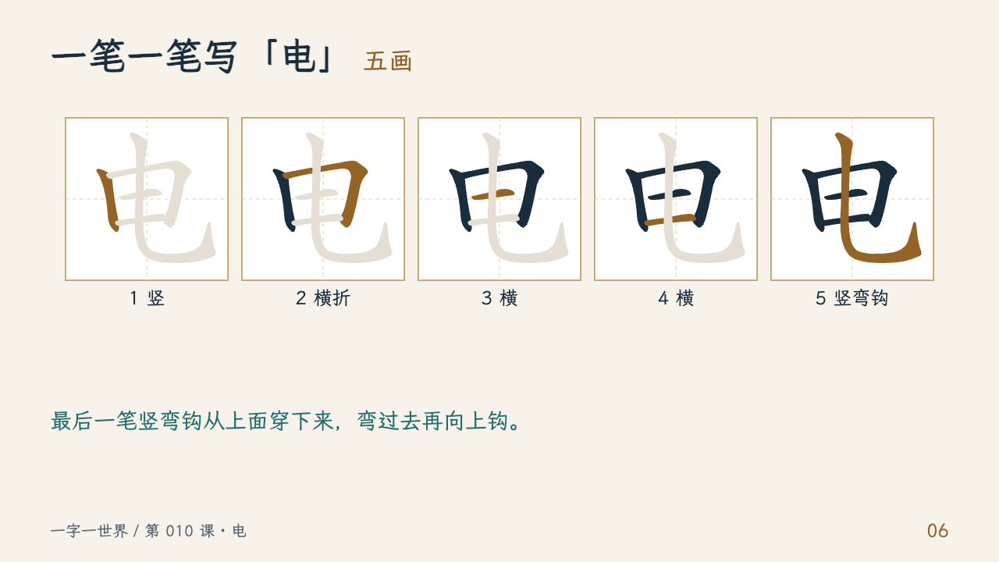
Notes:
【1.5 分钟】老师示范并带孩子书空：竖、横折、横、横、竖弯钩，共 5 画。最后一笔竖弯钩从上面穿下来，弯过去再向上钩。 不要让孩子临摹古文字代替今天的字。笔顺图据 Make Me a Hanzi 数据绘制，规范以教师示范为准。
资料来源：
https://stroke-order.learningweb.moe.edu.tw/

Slide 7
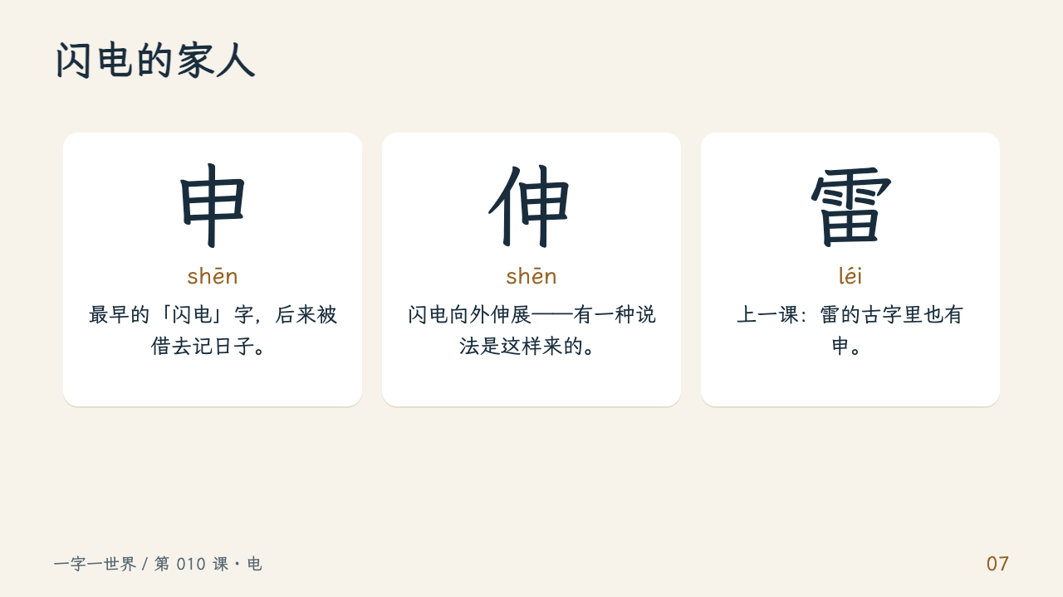
Notes:
【1.5 分钟】伸、神与申的关系：字库引白川静，属一说。
资料来源：
https://humanum.arts.cuhk.edu.hk/Lexis/lexi-mf/search.php?word=%E9%9B%BB
https://humanum.arts.cuhk.edu.hk/Lexis/lexi-mf/search.php?word=%E7%94%B3

Slide 8
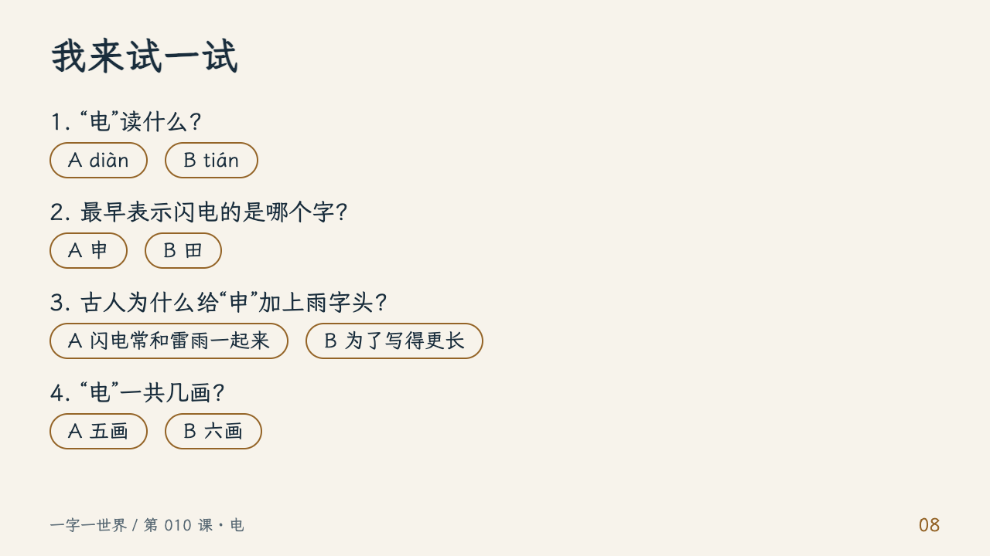
Notes:
【2 分钟】口头作答，或到在线课堂页点选。答案：1. A（diàn）；2. A（申）；3. A（闪电常和雷雨一起来）；4. A（五画）

Slide 9
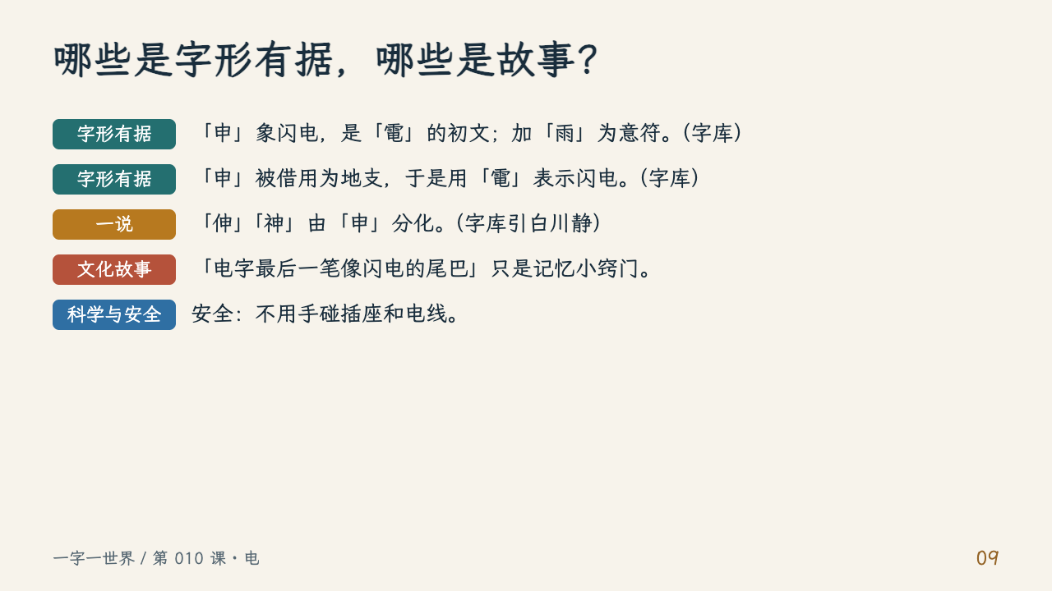
Notes:
【1 分钟】把「字形有据」和故事分开：故事可以想象和欣赏，字形要有出处。孩子不必记标签名称，能说出「这是故事」「这是古字告诉我们的」即可。
资料来源：
https://humanum.arts.cuhk.edu.hk/Lexis/lexi-mf/search.php?word=%E9%9B%BB
https://humanum.arts.cuhk.edu.hk/Lexis/lexi-mf/search.php?word=%E7%94%B3

Slide 10
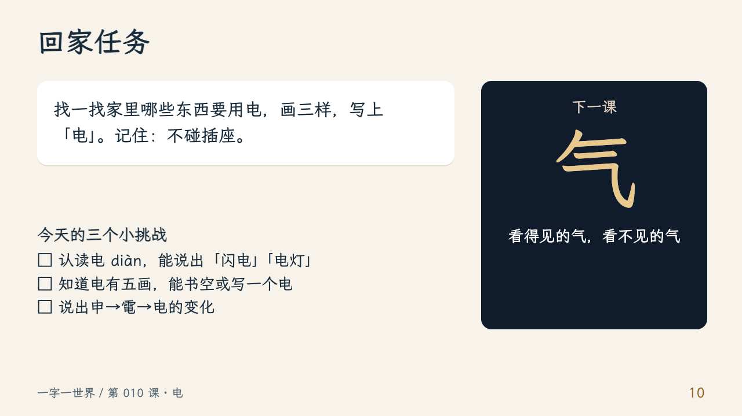
Notes:
【1 分钟】布置回家任务，回顾三个小挑战，分别记录：独立完成／需要提示／下次再试。下一课：气。

